Slide 1
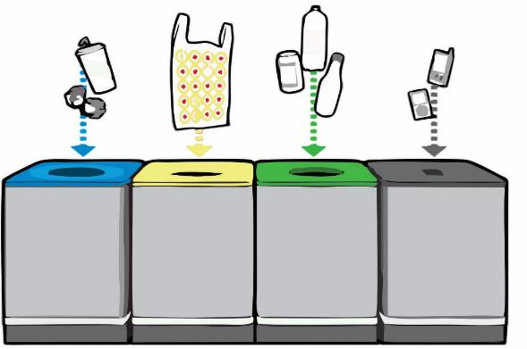
S a r a j e v o
ZAVOD ZA PLANIRANJE RAZVOJA KANTONA SARAJEVO
OPĆINSKI ELABORATI O LOKACIJAMA RECIKLAŽNIH DVORIŠTA, NIŠA I ZELENIH OTOKA SA LOCIRANJEM U PROSTORNO-PLANSKOJ DOKUMENTACIJI I INVESTICIJSKIM PLANOM
Projekcija
NOVEMBAR, 2017

Slide 2
OPĆINSKI ELABORATI O LOKACIJAMA NIŠA, ZELENIH OTOKA I RECIKLAŽNIH DVORIŠTA SA LOCIRANJEM U PROSTORNO-PLANSKOJ DOKUMENTACIJI I INVESTICIJSKIM PLANOM
POSTOJEĆE STANJE - I FAZA
_ Početkom mjeseca juna, 2017 održan sastanak Operativnog tijela na kojem je prezentirano postojeće stanje u sistemu upravljanja otpadom u devet općina Kantona Sarajevo
_ Isporučena dokumentacija i podloga za rad na drugoj fazi izrade općinskih elaborata
PROJEKCIJA – II FAZA
_ Dostavljena dokumentacija od strane šest općina KS sa prijedlozima rješenja za lokacije koje neudovoljavaju Tehničkim smjernicama
_ Pripremljen program sanacije niša u saradnji sa KJKP „RAD“
_ Usaglašen prijedlog lokacija zelenih otoka u zaštićenim prirodnim područjima KS sa KJU za zaštićena prirodna područja
_Pripremljen prijedlog lokacija zelenih otoka na javnim površinama KS
1.

Slide 3
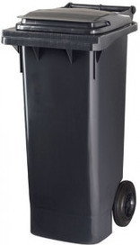
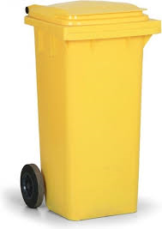
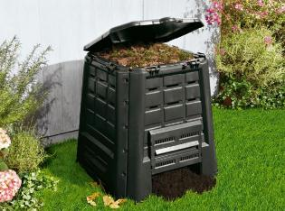
OPĆINSKI ELABORATI O LOKACIJAMA RECIKLAŽNIH DVORIŠTA, NIŠA I ZELENIH OTOKA
PROJEKCIJA - DVOLINIJSKI SISTEM ZA PRIKUPLJANJE OTPADA
SPECIFIKACIJA DOMAĆINSTAVA ZA DVOLINIJSKO PRIKUPLJANJE OTPADA
OPĆINE KS
ZZPR KS
KJKP „RAD“
Papir
Karton
Plastika
Metal
Ostali
miješani
otpad
2.

Slide 4
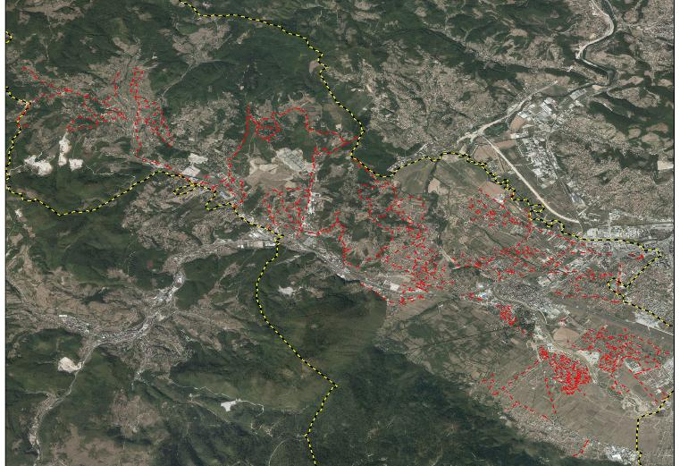
DVOLINIJSKI SISTEM ZA PRIKUPLJANJE OTPADA - OPĆINA ILIDŽA
17 MZ
180
ulica
16.079
domaćinstava
288
lokacija se ukida
3.

Slide 5
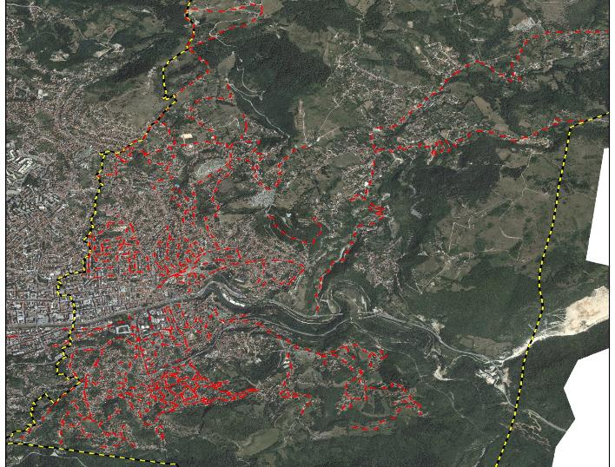
DVOLINIJSKI SISTEM ZA PRIKUPLJANJE OTPADA - OPĆINA STARI GRAD
14 MZ
155 ulica
8.133
domaćinstava
62
lokacije se ukidaju
4.

Slide 6
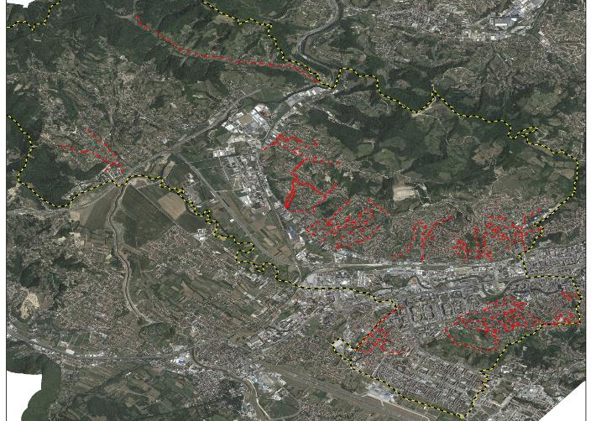
DVOLINIJSKI SISTEM ZA PRIKUPLJANJE OTPADA - OPĆINA NOVI GRAD
13 MZ
47 ulica
6.283
domaćinstava
56
lokacija se ukidaju
5.

Slide 7
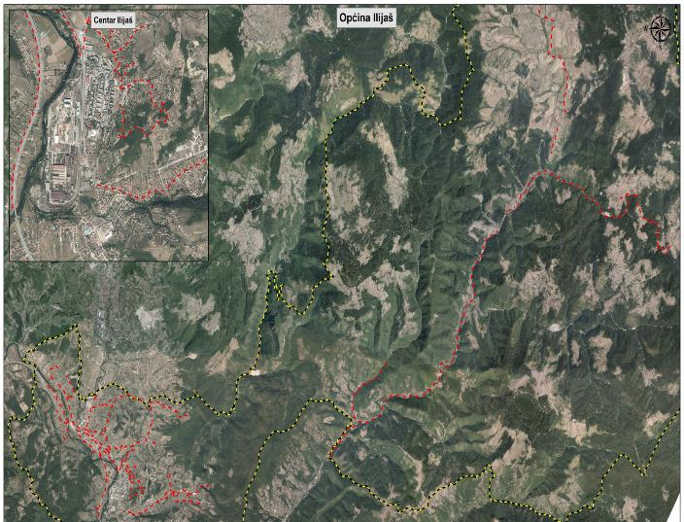
DVOLINIJSKI SISTEM ZA PRIKUPLJANJE OTPADA – OPĆINA ILIJAŠ
18 MZ
42 ulica
6.417
domaćinstava
244
lokacija se ukidaju
6.

Slide 8
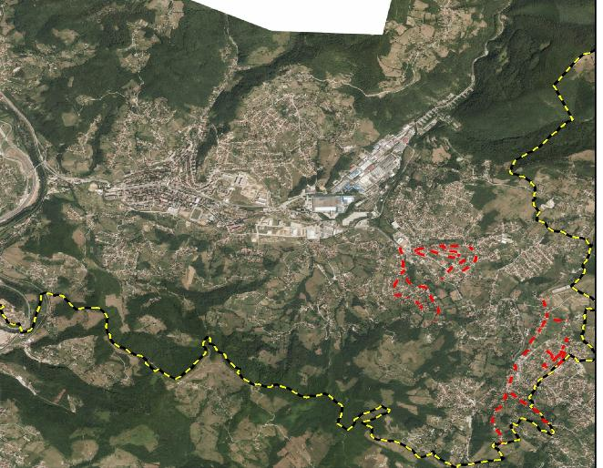
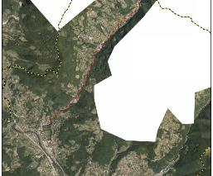
DVOLINIJSKI SISTEM ZA PRIKUPLJANJE OTPADA – OPĆINA VOGOŠĆA
3 MZ
12 ulica
1.129
domaćinstava
46
lokacija se ukidaju
7.

Slide 9
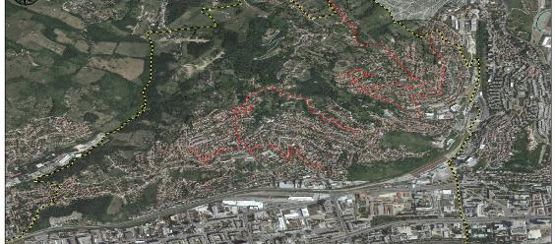
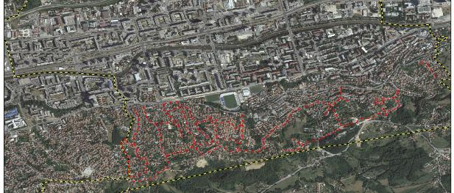
DVOLINIJSKI SISTEM ZA PRIKUPLJANJE OTPADA – OPĆINA NOVO SARAJEVO
6 MZ
24 ulica
2.389
domaćinstava
28
lokacija se ukidaju
8.

Slide 10
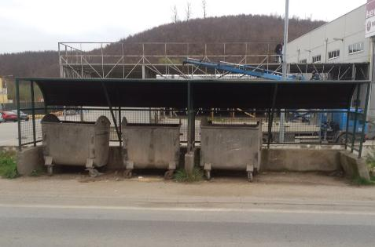
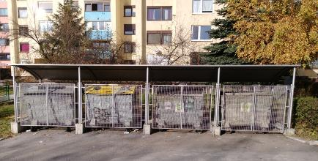
OPĆINSKI ELABORATI O LOKACIJAMA RECIKLAŽNIH DVORIŠTA, NIŠA I ZELENIH OTOKA
PROJEKCIJA – PROGRAM SANACIJE NIŠA
PROGRAM SANACIJE NIŠA U SKLADU SA TEHNIČKIM SMJERNICAMA
ZZPR KS
KJKP „RAD“
9.

Slide 11
OPĆINSKI ELABORATI O LOKACIJAMA RECIKLAŽNIH DVORIŠTA, NIŠA I ZELENIH OTOKA
PROGRAM SANACIJE NIŠA – OPĆINA ILIDŽA
Potrebno je sanirati 133 lokacije niša
3 lokacije se pretvaraju u podzemni zeleni otok
26 % ima prostor za ubacivanje posuda za reciklažu
59 % je potrebno nadograditi/zamjeniti posude
8 % se ne može nadograditi
5 lokacija kontejnerskih mjesta se pretvara u
TIP 3
Za 16 lokacija je potrebno obezbjediti adekvatnu saobraćajnu signalizaciju
Ostali
miješani
otpad
10.

Slide 12
OPĆINSKI ELABORATI O LOKACIJAMA RECIKLAŽNIH DVORIŠTA, NIŠA I ZELENIH OTOKA
PROGRAM SANACIJE NIŠA – OPĆINA STARI GRAD
Potrebno je sanirati 21 lokaciju niša
35 % potrebna zamjena posuda i nadogradnja
20 % potrebno zamjeniti posude
20 % je potrebno nadograditi
5 lokacija kontejnerskih mjesta i 1 lokacija korpe se pretvara u TIP 3
Za 12 lokacija je potrebno obezbjediti adekvatnu saobraćajnu signalizaciju
Ostali
miješani
otpad
11.

Slide 13
OPĆINSKI ELABORATI O LOKACIJAMA RECIKLAŽNIH DVORIŠTA, NIŠA I ZELENIH OTOKA
PROGRAM SANACIJE NIŠA – OPĆINA NOVI GRAD
Potrebno je sanirati 152 lokacije niša
1 lokacija u podzemni zeleni otok
3 u zeleni otok TIP 2
41 % ima prostor za ubacivanje (zamjenu posuda)
22 % je potrebno nadograditi/zamjeniti posude
22% je potrebno nadograditi
3 lokacije kontejnerskih mjesta se pretvara u TIP 3
Za 32 lokacije je potrebno obezbjediti adekvatnu saobraćajnu signalizaciju
Ostali
miješani
otpad
12.

Slide 14
OPĆINSKI ELABORATI O LOKACIJAMA RECIKLAŽNIH DVORIŠTA, NIŠA I ZELENIH OTOKA
PROGRAM SANACIJE NIŠA – OPĆINA NOVO SARAJEVO
Potrebno je sanirati 69 lokacije niša
2 lokacije u podzemni zeleni otok
1 u zeleni otok Tip 5
46 % ima prostor za ubacivanje (zamjenu) posuda
33 % je potrebno nadograditi/zamjeniti posude
16 % niša se ne može nadograditi
Za 2 lokacije je potrebno obezbjediti adekvatnu saobraćajnu signalizaciju
Ostali
miješani
otpad
13.

Slide 15
OPĆINSKI ELABORATI O LOKACIJAMA RECIKLAŽNIH DVORIŠTA, NIŠA I ZELENIH OTOKA
PROGRAM SANACIJE NIŠA – OPĆINA VOGOŠĆA
Potrebno je sanirati 74 lokacije niša
10 % se ne može nadograditi
36 % ima prostor za ubacivanje (zamjenu posuda)
31 % je potrebno nadograditi/zamjeniti posude
20 % niša je potrebno nadograditi
Ostali
miješani
otpad
14.

Slide 16
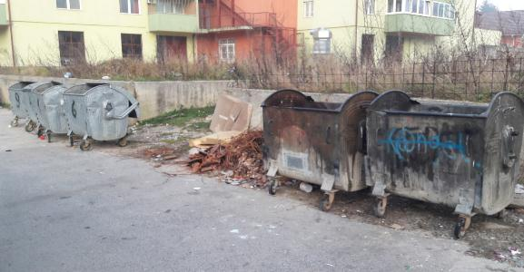
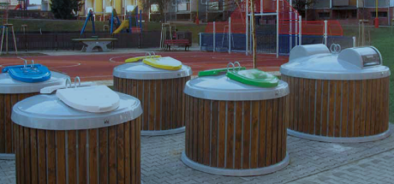
OPĆINSKI ELABORATI O LOKACIJAMA RECIKLAŽNIH DVORIŠTA, NIŠA I ZELENIH OTOKA
PROJEKCIJA – ZELENI OTOCI
IZBOR ZAMJENSKIH LOKACIJA ZA LOKACIJE KOJE SU IDENTIFICIRANE KAO PROBLEMATIČNE ILI KOJE NEUDOVOLJAVAJU USLOVIMA IZ TEHNIČKIH SMJERNICAMA
OPĆINE KS
ZZPR KS
KJKP „RAD“
17.

Slide 17
OPĆINSKI ELABORATI O LOKACIJAMA RECIKLAŽNIH DVORIŠTA, NIŠA I ZELENIH OTOKA
PROJEKCIJA - ZELENI OTOCI
ILIDŽA
142 lokacije zeleni otok Tip 3
8 lokacija zeleni otok Tip 1 ili Tip 2
STARI GRAD
21 lokacija zeleni otok Tip 3
NOVI GRAD
210 lokacija zeleni otok Tip 3
3 lokacije zeleni otok Tip 1
12 lokacija podzemni zeleni otok Tip 1 ili Tip 2
23 lokacije zeleni otok Tip 1 ili Tip 2
69 lokacija podzemni zeleni otok Tip 1
4 lokacije zeleni otok Tip 5
Ostali
miješani
otpad
18.

Slide 18
OPĆINSKI ELABORATI O LOKACIJAMA RECIKLAŽNIH DVORIŠTA, NIŠA I ZELENIH OTOKA
PROJEKCIJA - ZELENI OTOCI
ILIJAŠ
41 lokacija zeleni otok Tip 3
NOVO SARAJEVO
155 lokacija zeleni otok Tip 3
VOGOŠĆA
75 lokacija zeleni otok Tip 3
36 lokacije zeleni otok Tip 5
4 lokacije podzemnih zelenih otoka
7 lokacija zeleni otok Tip 5
Ostali
miješani
otpad
19.

Slide 19
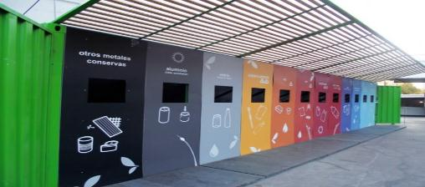
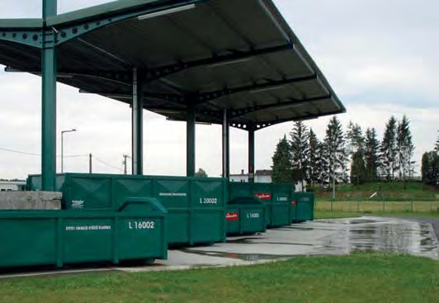
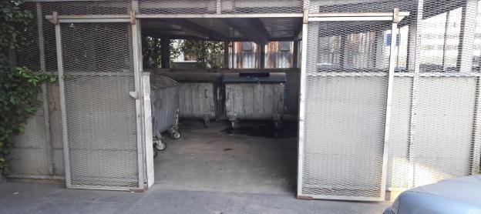
OPĆINSKI ELABORATI O LOKACIJAMA RECIKLAŽNIH DVORIŠTA, NIŠA I ZELENIH OTOKA
PROJEKCIJA – RECIKLAŽNA DVORIŠTA
IZBOR LOKACIJA RECIKLAŽNIH DVORIŠTA
Izbor lokacija reciklažnih dvorišta
OPĆINE KS
ZZPR KS
KJKP „RAD“
20.

Slide 20
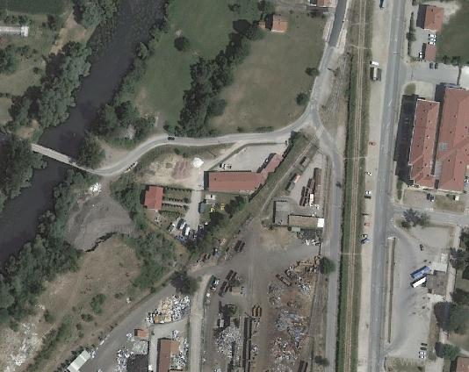
OPĆINSKI ELABORATI O LOKACIJAMA RECIKLAŽNIH DVORIŠTA, NIŠA I ZELENIH OTOKA
PROJEKCIJA – RECIKLAŽNA DVORIŠTA
OPĆINA ILIJAŠ
K.O. ILIJAŠ GRAD
k.č. 201
Ostali
miješani
otpad
21.

Slide 21
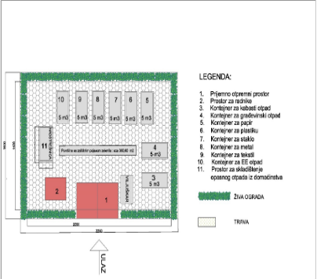
OPĆINSKI ELABORATI O LOKACIJAMA RECIKLAŽNIH DVORIŠTA, NIŠA I ZELENIH OTOKA
PROJEKCIJA – RECIKLAŽNA DVORIŠTA
OPĆINA ILIDŽA
R.b. | LOKACIJA | TIP RJEŠENJA | POKRIVA NASELJA
1. | Pored prilaza Osjeku k.č. 1425/1, K.O. Osijek | Reciklažno dvorište TIP 4, P=360 m² | Blažuj, Rakovica, Osijek
2. | Pored zapadnog prilaza gradu k.č. 436/2, K.O. Blažuj | Reciklažno dvorište TIP 4, P=360 m² | Lužani, Otes, Centar
Ostali
miješani
otpad
22.

Slide 22
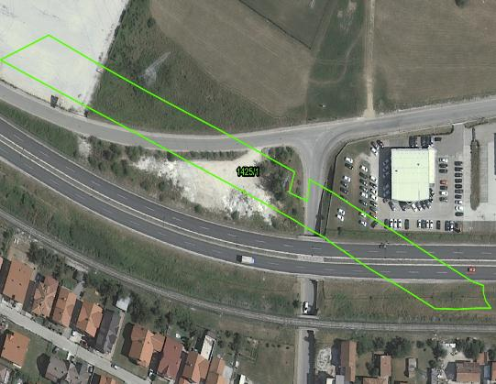
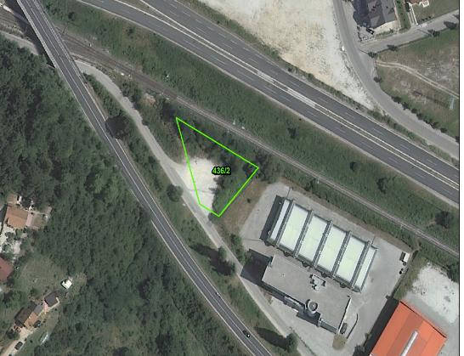
OPĆINSKI ELABORATI O LOKACIJAMA RECIKLAŽNIH DVORIŠTA, NIŠA I ZELENIH OTOKA
PROJEKCIJA – RECIKLAŽNA DVORIŠTA
OPĆINA ILIDŽA
Ostali
miješani
otpad
23.

Slide 23
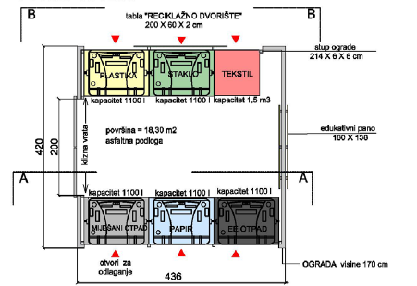
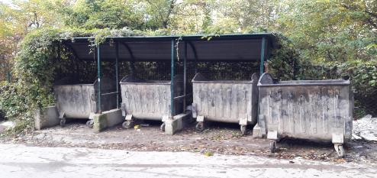
OPĆINSKI ELABORATI O LOKACIJAMA RECIKLAŽNIH DVORIŠTA, NIŠA I ZELENIH OTOKA
PROJEKCIJA – RECIKLAŽNA DVORIŠTA (PRIJEDLOZI)
Ostali
miješani
otpad
24.

Slide 24
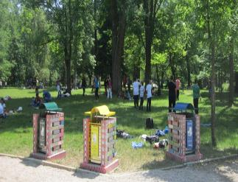
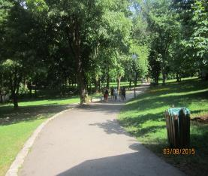
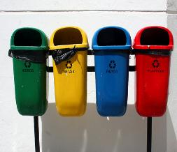
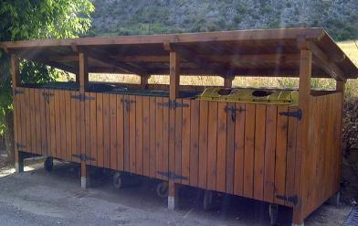
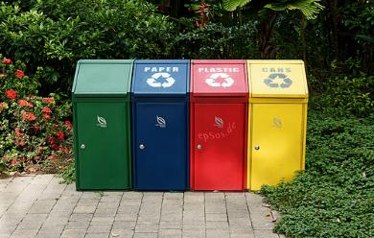
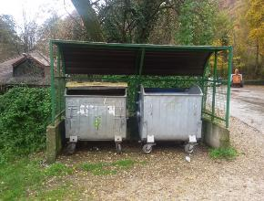
OPĆINSKI ELABORATI O LOKACIJAMA RECIKLAŽNIH DVORIŠTA, NIŠA I ZELENIH OTOKA
PROJEKCIJA – ZAŠTIĆENA PRIRODNA PODRUČJA I JAVNE POVRŠINE
IZBOR LOKACIJA ZELENIH OTOKA U ZAŠTIĆENIM PODRUČJIMA
ZZPR KS
KJKP „RAD“
KJUZZPP
OPĆINE KS
IZBOR LOKACIJA ZELENIH OTOKA
NA JAVNIM POVRŠINAMA
ZZPR KS
KJKP „RAD“
KJKP „PARK“
OPĆINE KS
25.

Slide 25
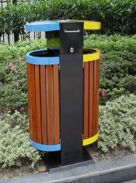
OPĆINSKI ELABORATI O LOKACIJAMA RECIKLAŽNIH DVORIŠTA, NIŠA I ZELENIH OTOKA
PROJEKCIJA – ZAŠTIĆENA PRIRODNA PORUČJA
Ostali
miješani
otpad
ZAŠTIĆENO PRIRODNO PODRUČJE | BROJ ZELENIH OTOKA
Spomenik prirode „Vrelo Bosne“ | 13
Zaštićeni pejzaž „Trebević“ | 7
Zaštićeni pejzaž „Bijambare“ | 10
Spomenik prirode „Skakavac“ | 4
Zaštićeni pejzaž „Bentbaša“ | 9
UKUPNO | 43
26.

Slide 26
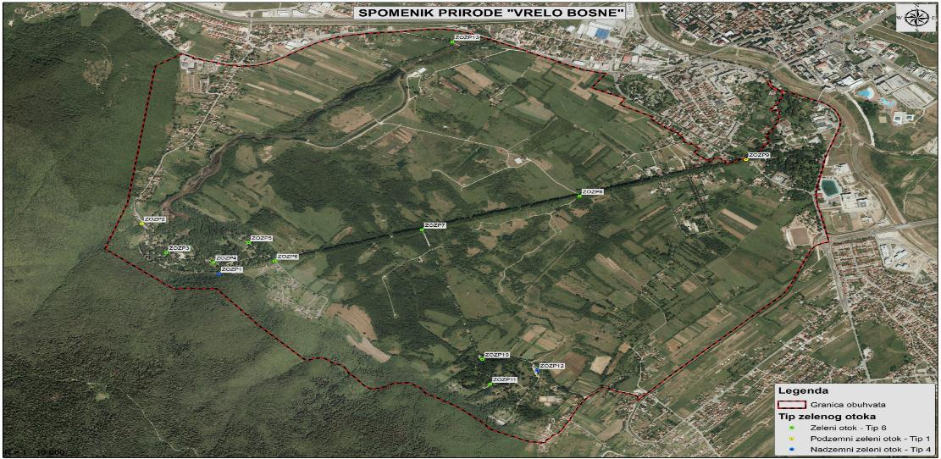
OPĆINSKI ELABORATI O LOKACIJAMA RECIKLAŽNIH DVORIŠTA, NIŠA I ZELENIH OTOKA
PROJEKCIJA – ZAŠTIĆENA PRIRODNA PORUČJA
Ostali
miješani
otpad
27.

Slide 27
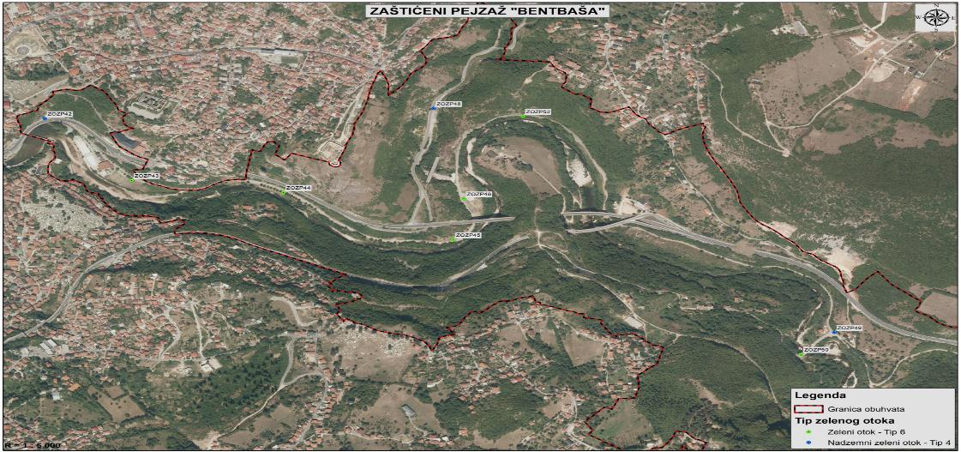
OPĆINSKI ELABORATI O LOKACIJAMA RECIKLAŽNIH DVORIŠTA, NIŠA I ZELENIH OTOKA
PROJEKCIJA – ZAŠTIĆENA PRIRODNA PORUČJA
Ostali
miješani
otpad
28.

Slide 28
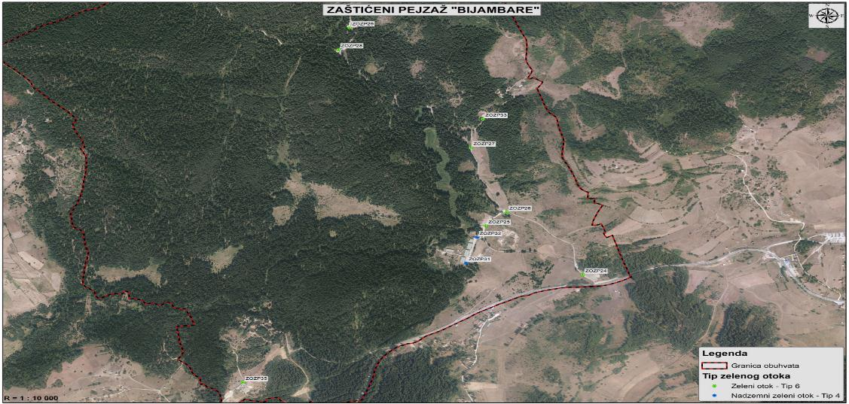
OPĆINSKI ELABORATI O LOKACIJAMA RECIKLAŽNIH DVORIŠTA, NIŠA I ZELENIH OTOKA
PROJEKCIJA – ZAŠTIĆENA PRIRODNA PORUČJA
Ostali
miješani
otpad
29.

Slide 29
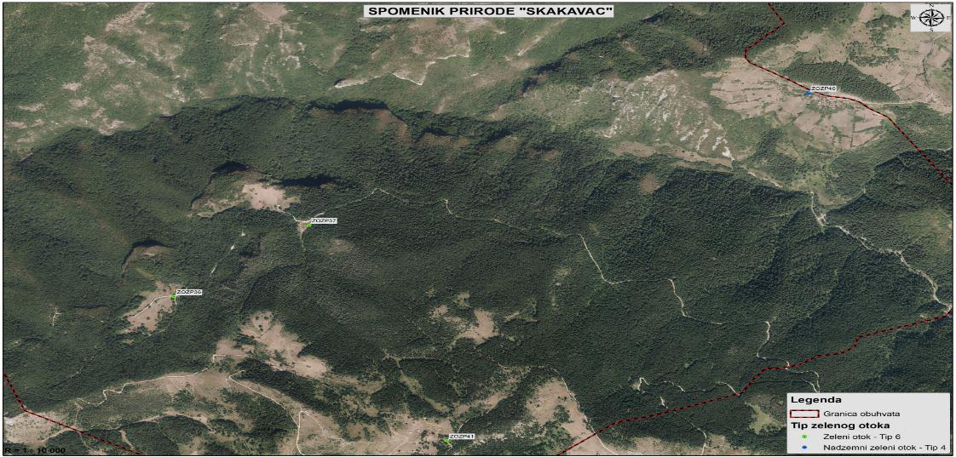
OPĆINSKI ELABORATI O LOKACIJAMA RECIKLAŽNIH DVORIŠTA, NIŠA I ZELENIH OTOKA
PROJEKCIJA – ZAŠTIĆENA PRIRODNA PORUČJA
Ostali
miješani
otpad
30.

Slide 30
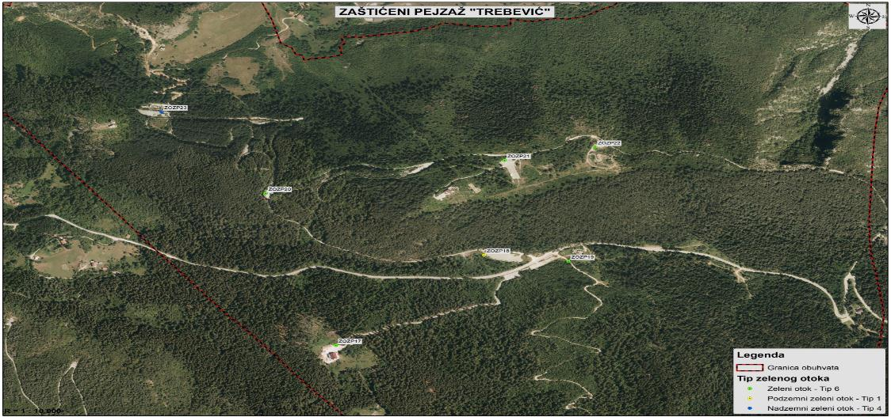
OPĆINSKI ELABORATI O LOKACIJAMA RECIKLAŽNIH DVORIŠTA, NIŠA I ZELENIH OTOKA
PROJEKCIJA – ZAŠTIĆENA PRIRODNA PORUČJA
Ostali
miješani
otpad
31.

Slide 31
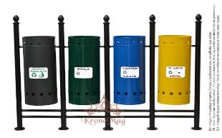
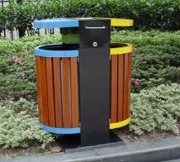
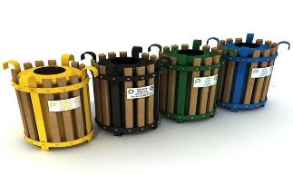
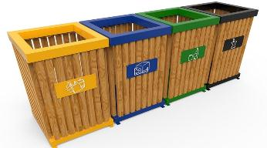
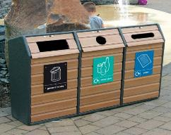
OPĆINSKI ELABORATI O LOKACIJAMA RECIKLAŽNIH DVORIŠTA, NIŠA I ZELENIH OTOKA
PROJEKCIJA – JAVNE POVRŠINE
Objekti obrazovanja
Šetnice/biciklističke staze/stajališta
Trgovi
Zelene površine unutar stambenih cjelina
Sportsko-rekreacioni centri
Parkovi
32.

Slide 32
OPĆINSKI ELABORATI O LOKACIJAMA RECIKLAŽNIH DVORIŠTA, NIŠA I ZELENIH OTOKA
PROJEKCIJA – JAVNE POVRŠINE
Zeleni otoci na javnim površinama KS
Zone | Tip zelenog otoka | Centar | Novi Grad | Novo Sarajevo | Stari Grad | Ilidža | Vogošća | Ilijaš | Trnovo | Hadžići | Kanton Sarajevo
Objekti obrazovanja | Tip 1 | 33 | 17 | 24 | 12 | 20 | 7 | 9 | 0 | 5 | 127
Trgovi | Tip 2 | 9 | 4 | 6 | 11 | 2 | 0 | 3 | 0 | 0 | 35
Šetnice | Tip 3 | 18 | 15 | 53 | 3 | 5 | 0 | 0 | 0 | 0 | 94
Sportsko-rekreacioni centri | Tip 1 | 19 | 7 | 1 | 0 | 1 | 4 | 0 | 15 | 16 | 63
Zelene površine unutar stambenih cjelina | Tip 4 | 63 | 179 | 170 | 10 | 14 | 18 | 6 | 0 | 8 | 468
Parkovi | Tip 2 | 42 | 3 | 8 | 10 | 8 | 3 | 1 | 7 | 1 | 83
Biciklističke staze | Tip 3 | 0 | 15 | 0 | 0 | 6 | 0 | 0 | 0 | 0 | 21
Najprometnija tramvajska/autobuska stajališta | Tip 5 | 0 | 1 | 7 | 2 | 3 | 0 | 0 | 0 | 0 | 13
Ukupno: |  | 184 | 241 | 269 | 48 | 59 | 32 | 19 | 22 | 30 | 904
33.

Slide 33
OPĆINSKI ELABORATI O LOKACIJAMA NIŠA, ZELENIH OTOKA I RECIKLAŽNIH DVORIŠTA SA LOCIRANJEM U PROSTORNO-PLANSKOJ DOKUMENTACIJI I INVESTICIJSKIM PLANOM
PLAN RADA
CENTAR, HADŽIĆI,
TRNOVO
Dostaviti dokumentaciju
ILIDŽA
255 nerješenih lokacija (pravna lica)
STARI GRAD
46 nerješene lokacije
NOVI GRAD
Reciklažno dvorište u zoni dvolinijskog sistema
619 nerješenih lokacija
Reciklažno dvorište u zoni dvolinijskog sistema
NOVO SARAJEVO
368 nerješenih lokacija
Reciklažno dvorište u zoni dvolinijskog sistema
ILIJAŠ
VOGOŠĆA
93 nerješene lokacije
147 nerješenih lokacija
Reciklažno dvorište u zoni dvolinijskog sistema
34.

Slide 34
HVALA NA PAŽNJI
35.

